Slide 1


Projektmanagement
Der erfolgreiche Einstieg
begleitende Folien zum Lehrbuch von Hans Karl Wytrzens
Projektabschluss
© Wytrzens

Slide 2

Übersicht – Projektabschluss
Endabnahme der Projektergebnisse und Restmängelbehebung
Projektendabrechnung,
Rückschau und Feedback
Auflösung der Projektorganisation
Notes:
Nach den Durchführungsarbeiten stellt der Projektabschluss eine eigene – bisweilen ignorierte – Projektphase mit spezifischen Herausforderungen dar.

Slide 3
Lehr- und Lernziele – Projektabschluss
Einsicht in Notwendigkeit, Inhalte und Verfahren der Projektnachbearbeitung
Rüstzeug für den Erfahrungs-
und Know-how-Transfer
Verständnis für Prozess der
Auflösung der Projektorganisation

Slide 4
Learning Outcomes – Projektabschluss
Projektabschlussprozess mit Projektendabnahme und Projektabschlussmeeting professionell gestalten können
im Stande sein, wenigstens 3 verschiedene Ansätze zur systematischen Projektnachbetrachtung praktisch anzuwenden
wichtige Projektkennzahlen hinsichtlich ihrer Aussagekraft beurteilen und konkrete Werte zutreffend interpretieren können

Slide 5


Projektabschluss – Wesen
Prozess der Beendigung aller Tätigkeiten, die mit Projekt in Zusammenhang stehen
steht an, sobald die Projektziele erreicht
oder Projekt abgebrochen werden muss
umfasst
  Präsentation und formelle Abnahme der Ergebnisse
  Restmängelbehebung
  retrospektive Analyse des Projektverlaufes und
  der Projektergebnisse
  Erfahrungssicherung („Lessons learned“)
  Erstellung des Projektabschlussberichts (inklusive Endabrechnung und Nachkalkulation; Komplettierung der Dokumentation)
  Auflösung der Projektorganisation
Notes:
Die letzte Phase eines Projektes
beginnt mit der Abnahme des Endproduktes bzw. der erbrachten Leistung und umfasst darüber hinaus,
allenfalls notwendige Arbeiten zur Nachbesserung,
eine Projektabschlussanalyse,
die Sicherung während der Projektbearbeitung gemachter Erfahrungen,
internes Feedback sowie
die Auflösung der Projektorganisation samt Rückstellung von Ressourcen.
Wird das Projekt vorzeitig beendet, weil sich abzeichnet, dass die Projektziele unerreichbar bleiben, so spricht man von Projektabbruch – dieser sollte sich nicht als ein völlig abruptes Einstellen jeglicher Befassung mit dem Projekt gestalten, sondern zumindest eine Analyse der Ursachen für den Fehlschlag genauso wie eine systematische Erfahrungssicherung und geordnete Auflösung der Projektorganisation umfassen.
Mit dem geordneten Projektabschluss ist also eine Menge an Aktivitäten verbunden, welche genauso wie alle anderen Projektarbeiten zu planen und zu steuern sind.

Slide 6
Ziele des Projektabschlusses
geordnete Beendigung der Projektarbeiten
Erfolgsbewertung
Erfahrungstransfers
emotionaler Schlusspunkt für Projektteammitglieder
Notes:
Der Hauptzweck der Projektabschlussphase besteht darin, ein laufendes Vorhaben ordnungsgemäße zu Ende zu führen, den Miss-/Erfolg festzustellen, Lessons learned festzuhalten sowie emotional einen Schlussstrich zu ziehen.

Slide 7
Rolle des Projektabschlusses
© Wytrzens
Notes:
(nach Bellut 2003, 435)
Der Projektabschluss hält ein ganzes Bündel an Herausforderungen bereit.

Slide 8

Projektabschlusspräsentation
separate, wegen ihres hohen Stellenwerts gut vorzu-
bereitende Veranstaltung mit allen Projektbeteiligten
zusammenfassende Darstellung des Projektes
  Ausgangslage und Ziele der Projektes
  Grobüberblick über durchgeführte Arbeiten
  Vorstellung der Resultate
  Diskussion, Schlussfolgerungen
üblicher Bestandteil des Projektabschluss-
prozesses, mit dem Ziel der Projektabnahme
Zielgruppe: Auftraggeber
Teil des Projektmarketings
Notes:
Die Abschlusspräsentation soll dem Auftraggeber die Projektresultate vorstellen und so die Projektabnahme und die Entlastung des Projektleiters und des Teams vorbereiten.
Nach der Abschlusspräsentation wird der Auftraggeber die Projektergebnisse überprüfen und die vorliegenden Outputs mit den im Projektauftrag vereinbarten Deliverables abgleichen. Bei allfälligen Diskrepanzen kommt es vermutlich zu Reklamationen, die Nachbesserungsarbeiten erforderlich machen können.
Während der Abschlusspräsentation kann man einen Termin vereinbaren, wann mit einer offizielle Abnahme zu rechnen ist.
Wie sich der Prozess der Abnahme ausgestaltet und wie lange er dauert, variiert projektspezifisch.
Üblich ist es, das Projekt mit der Unterschrift des Auftraggebers am Projektabschlussbericht abzunehmen. Damit bestätigt der Auftraggeber offiziell, dass Projektleiter und Projektteam ihren Auftrag erledigt haben. Die offizielle Abnahme kann auch rechtliche Konsequenzen nach sich ziehen (etwa, dass vereinbarte Abschlusszahlungen fällig werden oder den Risikoübergang).

Slide 9
Projektabnahme
Begriff bezeichnet sowohl
  Prozess als auch
  Meilenstein
Varianten:
  projektbegleitend (bei Erreichen von Meilensteinen/
  Vorlage von Zwischenergebnissen)
  Einmalige Endabnahme
hat rechtliche Konsequenzen
(Fälligkeit von Vergütungsansprüchen;
Beginn von Verjährungsfristen; Gefahrenübergang etc.)
Notes:
Der Begriff Projektabnahme wird sowohl als Bezeichnung eines Vorganges verwendet (Entgegennahme der Projektresultate durch den Auftraggeber mit anschließenden Überprüfungsaktivitäten und gegebenenfalls Vorbringen von Reklamationen sowie Ausstellen einer Bestätigung zur Entlastung von Projektleiter und -team) als auch als Terminus, welcher ein Ereignis benennt.
Während des Prozesses der Projektabnahme überprüft der Auftraggeber die Erfüllung jener Abnahmekriterien, die sich meist an Leistungsumfang und Projektzielen orientieren. Dokumentiert werden diese Überprüfungen und deren Ergebnisse in einem Abnahmeprotokoll, dessen Erstellung ebenfalls zum Abnahmeprozess dazugehört.
Im klassischen Projektmanagement erfolgt die Abnahme als einmaliger, finaler Akt. Beim agilen Projektmanagement mit seinem iterativen Vorgehen finden regelmäßig Abnahmeschritte für jedes Inkrement am Ende jeder Iteration statt.

Slide 10
Projektabnahme
als Meilenstein umfasst die Projektabnahme:
  Die Bestätigung des Auftraggebers, dass der Auftragnehmer das vereinbarte Werk erstellt hat, wie es im Vertrag spezifiziert war
  (= Billigung der Ergebnisse)
Notes:
Als Ereignis interpretiert kennzeichnet der Begriff Projektabnahme das Vorliegen einer Bestätigung des Auftraggebers, dass das Projekt zu seiner Zufriedenheit durchgeführt wurde.

Slide 11
Projektabnahme
als Prozess umfasst die Projektabnahme:
  Übergabe der vereinbarten Leistungen
  (Ergebnisse, Resultate) an den Auftraggeber
  Übernahme der Leistungen (= körperliche Entgegennahme der Ergebnisse) durch den Auftragnehmer
  je nach Art und Inhalt des Projektes allfällige Abnahmetests (z.B. bei IT-Projekten) oder Begehungen (etwa bei Bau-projekten), Ergebnisüberprüfungen samt Feststellung allfälliger Mängel sowie Einfordern von Nachbesserungen
  Abfassung und Unterfertigung eines Abnahmeprotokolls
Notes:
Abnahmekriterien und Verifikationsmethoden sollten schon zum Projektstart festgelegt worden sein!

Slide 12
Projektnachbereitung
Die Analyse abgeschlossener Projekte liefert Hinweise für Folgevorhaben
Die retrospektive Überprüfung ursprünglicher Aufwandsschätzungen führt zu Verbesserungen bisheriger Prognoseverfahren. Aber auch die Dokumentation von Höhen und Tiefen in der Zusammenarbeit kann Lerneffekte bei allen Beteiligten auslösen.
Ziel der Nachbereitung
Ergründung von Erfolgs-/Misserfolgsfaktoren
Systematische Auswertung und Festhalten der gewonnenen Erfahrungen
Notes:
Bei der Projektnachbereitung geht man von den im Projektauftrag festgelegten Eckpunkten aus – insbesondere von den dort fixierten Zielen und beurteilt, wieweit die erbrachten Leistungen und Resultate den vereinbarten Zielen entsprechen.
Für das systematische Festhalten von Erfahrungen lassen sich Fragebögen oder Checklisten heranziehen.
Wenn Feedback gegeben wird, sollte man selbiges nicht extra kommentieren, sondern einfach dankbar annehmen. D.h. die Rückmeldungen der anderen darüber, wie sie das Verhalten empfinden, sollte einen nicht zu Rechtfertigungsversuchen veranlassen, sonst könnten eventuell Diskussion und Streitereien entstehen. Das wäre dann kein guter Projektabschluss!

Slide 13
Touch-down Meeting
Zusammenkunft aller Projektbeteiligten
Gegenstück zum Kick-off: offizielles Ende der Projektdurchführung
Rückschau auf Leistungen und Arbeitsprozesse der Durchführungsphase
Würdigung von Projektverlauf und -ergebnissen
Schwierigkeiten während der Projektrealisierung
Gegenseitiges Feedback
Festhalten von Erfahrungen und Lehre für Folgeprojekte (Lessons learned)
Identifikation von Restaufgaben und Regelung für deren Erledigung
Notes:
Ein Touch-down Meeting dient während der Projektabschlussphase der Rückschau auf das Projektgeschehen. Diese Abschlusssitzung bildet gleichsam das Gegenstück zum Kick-off Meeting, welches spätestens zu Beginn der Durchführungsarbeiten stattgefunden haben sollte und seinerzeit der Projektvorschau gedient hatte.

Slide 14
Ziele von Touch-down Meetings
Projektgeschichte Revue passieren lassen
Anerkennung aussprechen
Lehren aus Fehlern ziehen
sachlich, konstruktiv Kritik üben
allfällige Schäden am Team reparieren
ungeklärte Konflikte lösen
sich am Erreichten freuen
Notes:
Während des Touch-down Meetings reflektiert das Projektteam darüber,
wie die Zusammenarbeit funktioniert hat,
welche Verbesserungsmöglichkeiten sich für künftige Vorhaben abzeichnen,
wie sich aufgetretene Probleme und Spannungen lösen lassen,
was gelungen ist und Anlass zu Freude sowie Anerkennung gibt.

Slide 15
Beurteilung des Projektabwicklungsprozesses
fokussiert auf
  Organisation
  Pläne und ihre Einhaltung
  Termin-, Kosten- und Leistungsabweichungen
  Arbeitsklima und Führungsverhalten
  Kommunikation
spezielle Abweichungsanalysen
  bezogen auf Projektverlauf und Projektergebnisse
  ergründend personelle, technische und organisatorische Ursachen
  differenzierend nach vermeidbaren und unvermeidlichen Ursachen
Notes:
Die Evaluation der Arbeiten am abzuschließenden Projekt setzt sich selbstkritisch auseinander mit
der Qualität der Pläne,
der Termin- und Kostentreue,
dem Funktionieren der Teamzusammenarbeit,
den Gründen und der Bewältigung aufgetretener Probleme.

Slide 16
Leitfragen zur Projektnachbereitung – Abschlusssitzung
Wurden die gesetzten Ziele (Termine, Kosten, Output) erreicht?
Wenn nein, aus welchen Gründen nicht?
Ist der Auftraggeber zufrieden?
Wenn nein, was gab Anlass zu Unzufriedenheit?
Was lief gut und was schlecht im Projekt? Wie war das Klima im Team?
Welche Konsequenzen werden aus den gewonnenen Erfahrungen für künftige Projekte zu ziehen sein?
Wie war die Zusammenarbeit mit Auftraggeber und Projektumfeld?
Welche Nach-Arbeiten sind bis wann noch zu erledigen?
→ Entlastung des Projektteams und des Projektleiters
→ emotionaler Schlusspunkt („Feier“)
Notes:
Eine effiziente Abschlusssitzung knüpft an den Projektzielen an und hinterfragt deren Erreichen genauso wie die Zufriedenheit des Auftraggebers.
Die Entlastung des Projektteams und Projektleiters ist eine abschließende Obliegenheit des Projektauftraggebers.
Mit einer Abschlussfeier beginnt häufig eine Verklärung der Projektarbeit.

Slide 17
Tabellenraster zur gemeinschaftlichen Projektnachbetrachtung im Team
Notes:
Als ein Hilfsmittel für eine strukturierte Projektrückschau eignet sich ein Tabellenraster. Er listet Beurteilungskriterien auf, die einem wichtig erscheinen und er gibt die drei Ausprägungsgrade ‚gut‘, ‚mäßig‘ und ‚schlecht‘ vor.

Slide 18
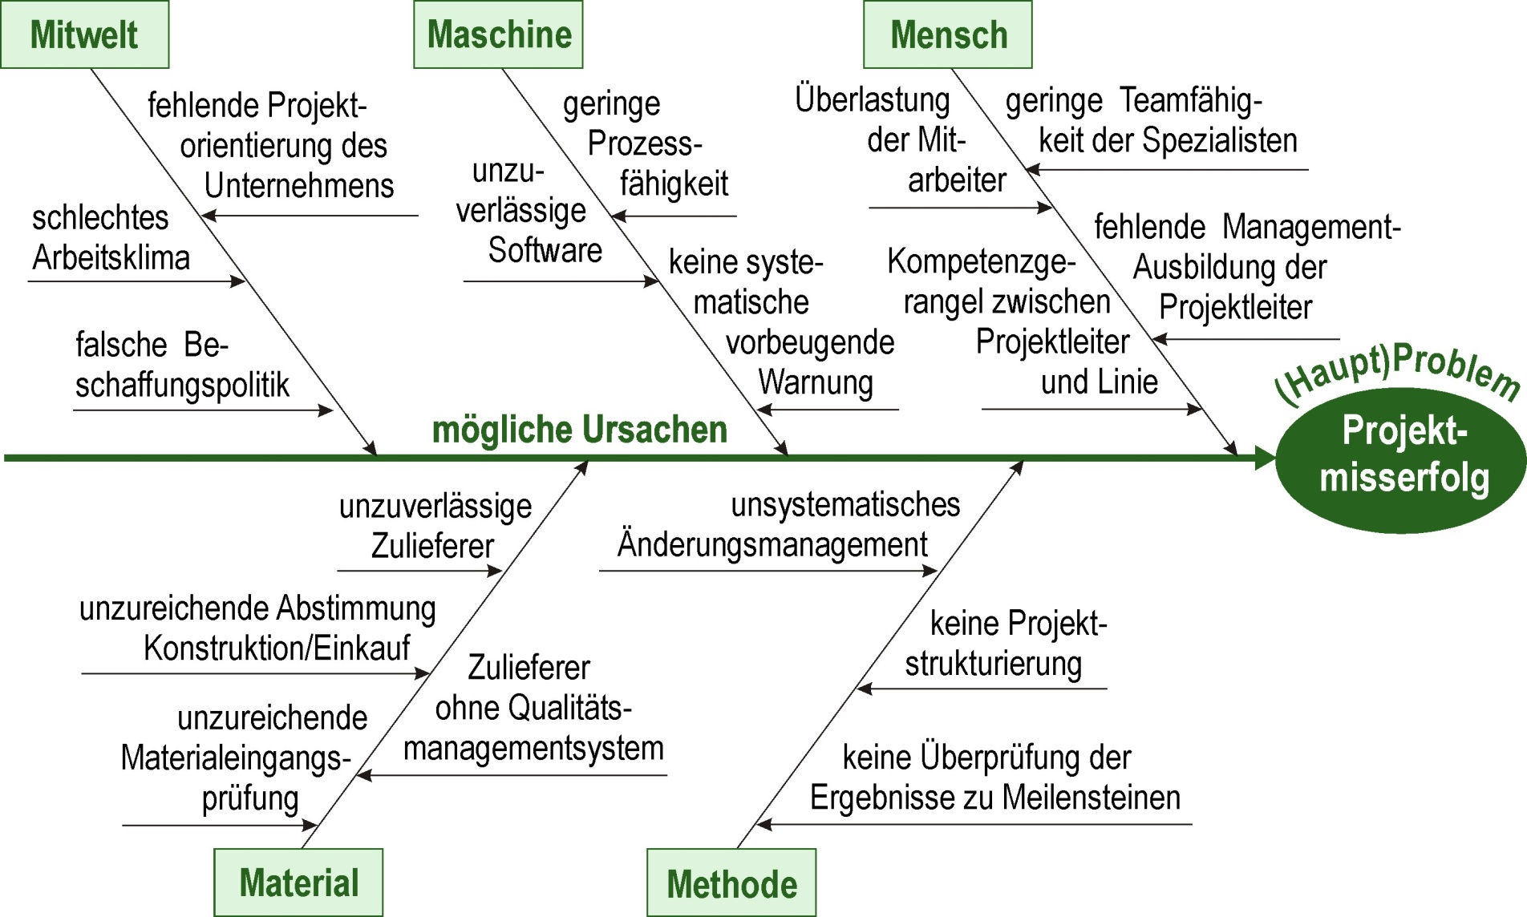
Analyse von Projektfehlschlägen
Notes:
(nach Schelle 1999, 163)
Als Analyseinstrument lässt sich das Fishbone-Diagramm heranziehen.
Die Darstellung dient als Hilfsmittel, um Projektmisserfolge zu analysieren.
Indem verschiedene Klassen möglicher Problemursachen vorgegeben werden, sollten Impulse zum Nachdenken gegeben werden, was zu gravierenden Schwierigkeiten in der Projektarbeit geführt haben könnte.

Slide 19
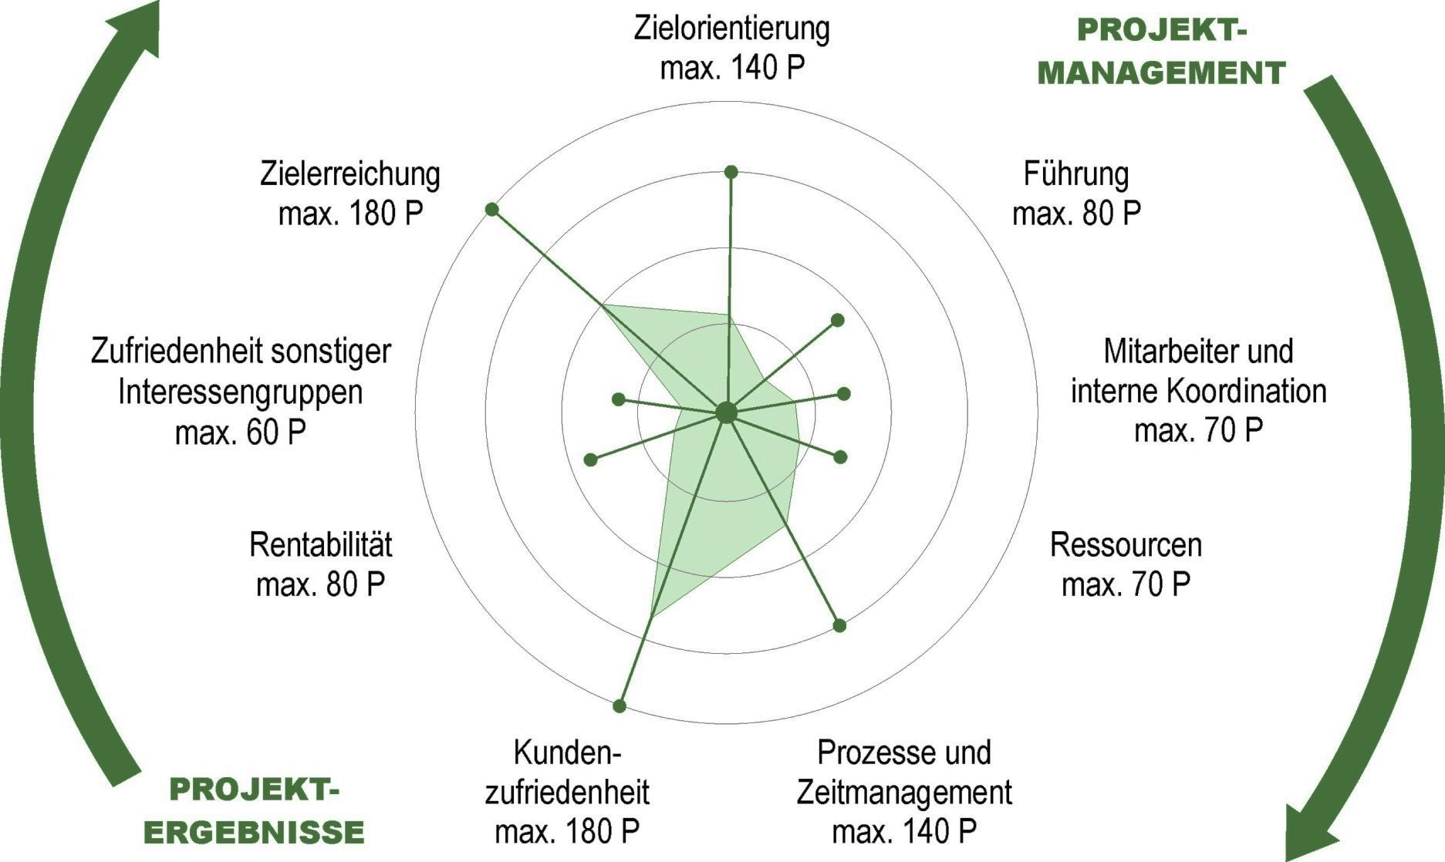
Spiderchart für Feedback im
Rahmen der Projektnachbereitung
Notes:
Auch als Radarbild bezeichnetes Diagramm zur Visualisierung der Beurteilung verschiedener Facetten der Projektarbeit.
Zum Zeichnen solcher Bilder muss man als erstes Kriterien festlegen, anhand derer die Projektarbeit beurteilt werden soll; dann legt man auch Bewertungsmaßstäbe fest (z.B. Punkte oder Prozentwerte); schließlich trägt man die Bewertungsergebnisse in die Grafik ein.
Wenn mehrere Projektbeteiligte zunächst jeweils für sich Bewertungen vornehmen, kann man die subjektiven Urteile durch Übereinanderlegen einfach optisch vergleichen. Wenn die gleichen Kriterien und Skalierungen verwendet wurden, kann man auch Beurteilungen verschiedener Projekte vergleichend gegenüberstellen.
Aus solchen Diagrammen lassen sich für die künftige Projektarbeit Schlüsse ziehen. Wenn etwa bei mehreren Projekten die Führung schlecht beurteilt wird, könnte das einen Anstoß geben, dem Projektleiter speziell schulen zu lassen oder ihn nicht mehr mit dieser Rolle zu betrauen.

Slide 20

Kennzahlen
Notes:
Die Ermittlung verschiedener Projektkennzahlen erlaubt Vergleiche mit anderen Projekten (Benchmarking) auf einer objektivierten Basis.

Slide 21
Lessons learned
Hauptziel: Erfahrungssicherung
Basis: Datensammlung zur Bildung von Kennzahlen und
als Voraussetzung für das Kalibrieren von Aufwandsschätzverfahren
Intention:
  Optimierung des Managements künftiger Projekte
  Verbesserung von Projektmanagementhilfsmitteln wie Checklisten und Templates
Motto: Herausarbeiten der Potentiale für künftige Projekte
Devise: prinzipiell verschriftlichen:
  zwingt die Dinge auf den Punkt zu bringen
  erleichtert die Weitergabe der Schlussfolgerungen
Terminisierung: möglichst bald nach Projektabnahme, Erfahrungen
sind noch „frisch“
Notes:
Um Lessons learned auszuloten, kann das Team u.a.
Erwartungen an nächste Projekte artikulieren,
gemeinsam besprechen „Worüber denken wir im Zusammenhang mit dem Projekt noch immer nach?“.

Slide 22
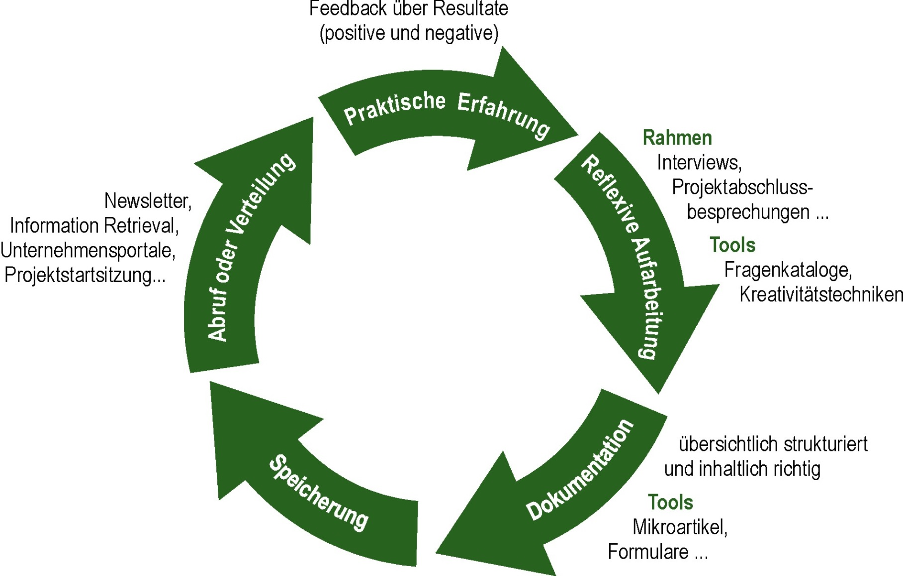
Prozess zur Aufarbeitung der Lessons learned
Notes:
(nach Kilian et al. 2008, 154)
Die Lessons learned sollten schriftlich festgehalten werden.
Das zwingt einmal zur Präzision;
verhindert des weiteren das Vergessen (speziell negative Erfahrungen werden sonst womöglich rasch verdrängt) und
zum anderen erleichtert es, eigene Erfahrungen an andere weiterzugeben.

Slide 23
Projektabschlussbericht
Zusammenstellung ausgewählter, wesentlicher Daten über Konfiguration, Organisation, Mitteleinsatz, Lösungswege, Ablauf und erreichte Ziele des Projektes
Inhalte
ursprüngliche Ziele und Eckwerte der Leistungs-, Kosten- und Terminplanung
Leistungsdaten und erstellte Ergebnisse
Schilderung und Bewertung von Abläufen und Arbeitsprozessen
Nachkalkulation (Ist-Kostenübersicht)
Beurteilung von Termintreue und Zeitdisziplin (anhand von Zeitaufzeichnungen)
Rückstellungen für Gewährleistungen
Ursachenanalyse von Planabweichungen
Schlussfolgerungen (Lessons learned)
Notes:
Zu einem ordnungsgemäßen Projektende gehört schließlich, einen Projektabschlussbericht zusammenzustellen.

Slide 24
Projektdokumentation
strukturierte Sammlung von zum Projekt gehörigen Schriftstücken
kontinuierlich während des gesamten Projektes zu führen
Ausmisten „überholter“ Dokumente
am Projektende
Archivierung sämtlicher wichtiger Unterlagen
(u.a. aus Haftungs- und Beweisgründen)
Notes:
Ferner sind zum Abschluss alle wichtigen zum Projekt gehörigen Schriftstücke (wie sie in der Projektdokumentation gesammelt sind) geordnet abzulegen.

Slide 25
Projektabschlussbedingte Personalprobleme
künstliches in die Länge ziehen des Projektes,
weil unklare oder abschreckende Zukunftsperspektiven
Identifikation mit Projektteam reduziert sich
(vor allem bei weniger erfolgreichen Projekten)
„Wir-Gefühl“ schwindet, vor allem wenn gegen
Ende Teammitglieder ausscheiden
Ausscheiden von Projektteammitgliedern kurz vor Projektende,
um lästigen Abschlussarbeiten (Dokumentation etc.) zu entgehen
geistige Verabschiedung mit schwindender Motivation
der Projektbeteiligten
Notes:
Eine spezielle Herausforderung gegen Projektende besteht darin, die Erledigung unattraktiver Restaufgaben sicherzustellen.

Slide 26
Personalrückführung
frühzeitig für klare Perspektiven (neue Betätigungsfelder)
nach dem Projektende sorgen
Übergang von Projektorganisation in andere Organisation sorgfältig planen und vorbereiten
Würdigen der Leistungen der Projektteammitglieder
  Beurteilungen
  Belohnungen
  Empfehlungen
„Loslassen vom Projekt“ erleichtern (durch Projektabschlussfeier)
Notes:
Da ein Projekt eine auf begrenzte Zeit angelegte Organisation darstellt, endet mit dem Projektabschluss auch die Beschäftigung der Projektteammitglieder. Wenn sich den Leuten nicht rechtzeitig eine Post-Projektperspektive eröffnet, kann das zu Verzögerungen führen, weswegen einer geordneten Personalrückführung beizeiten entsprechende Aufmerksamkeit zu schenken ist.

Slide 27

Projektabschlussfeier
Wer feste gearbeitet hat, sollte auch Feste feiern!
Notes:
Da das Projektteam ein soziales Gefüge bildet, dessen Mitglieder sich im besten Fall mit dem Projekt identifiziert und Gefühle entwickelt haben, sollte auch auf emotionaler Ebene ein Schlusspunkt – etwa in Form einer Feier – gesetzt werden.

Slide 28

Übung – Projektabschlussreview
Betrachten Sie die Lehrveranstaltung „Projektmanagement“ als Projekt und evaluieren Sie diese mit Hilfe eines der vorgestellten Werkzeuge.
Halten Sie die Ergebnisse Ihrer Nach-bereitung schriftlich (auf Flipchart/Slide) fest.
Zeitrahmen: 30 Minuten
Notes:
Als Rückmeldung bleibt nur, den Dank für gegebenes Feedback auszusprechen.
Keinesfalls sollte man die Rückmeldungen kommentieren oder gar Rechtfertigungen für allenfalls geäußerte Kritik einfordern, denn dann wird man künftig mit keinem ehrlichen Feedback mehr rechnen dürften.
Schließlich exponiert sich jeder, der den Mut aufbringt, Stellung zu nehmen. Das sollte man anerkennen, die vorgebrachten Anmerkungen im Stillen für sich bedenken und daraus Schlüsse für das eigene künftige Handeln ziehen.

